Slide 1
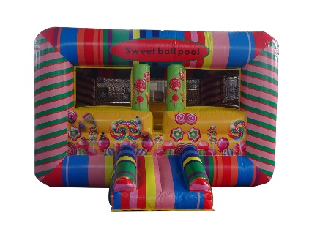
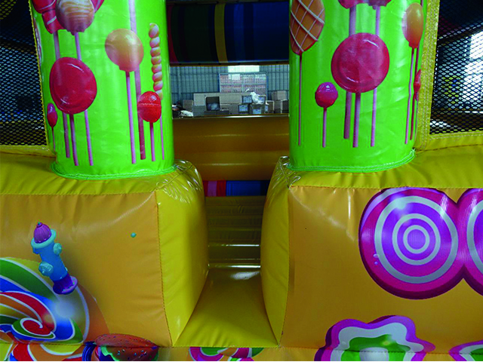
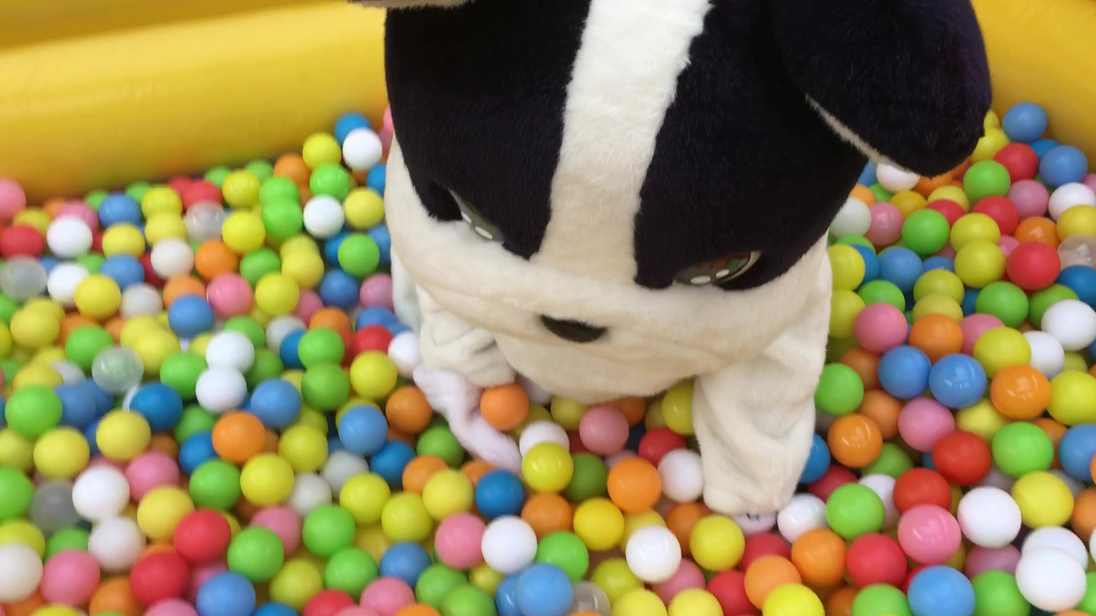
スイートボールプール
可愛いお菓子のボールプール！
ボールの中にもぐったり、隠れたりして遊んでください。
屋根付きでボールが外にこぼれる心配がありません。
ボールに戯れて遊びます。
入口に段があるため、ボールがこぼれにくいつくりになっています。
サイズ：W3.6×D4.4×H2.3ｍ
電源：100V15A×1回路
送風機：400ｗ×1台
対応人員：6名
運営要員：2名

